Slide 1

Dimensionality
Reduction
Alessandro Minoli
Flavio Perini
Francesco Torgano
SciViz A.A. 2020-21

Slide 2

LLE
Locally Linear Embedding

Slide 3
I 3 step dell’algoritmo:
Trovare il k-Nearest Neighbors graph dei punti
Trovare i pesi degli archi (Linear Reconstruction)
Con gli stessi pesi, fare l’embedding (Linear Embedding)
Notes:
L’idea principale di LLE è di usare gli stessi pesi, sia nello spazio ad altra dimensionalità (input) che in quello a bassa dimensionalità (output)

Slide 4
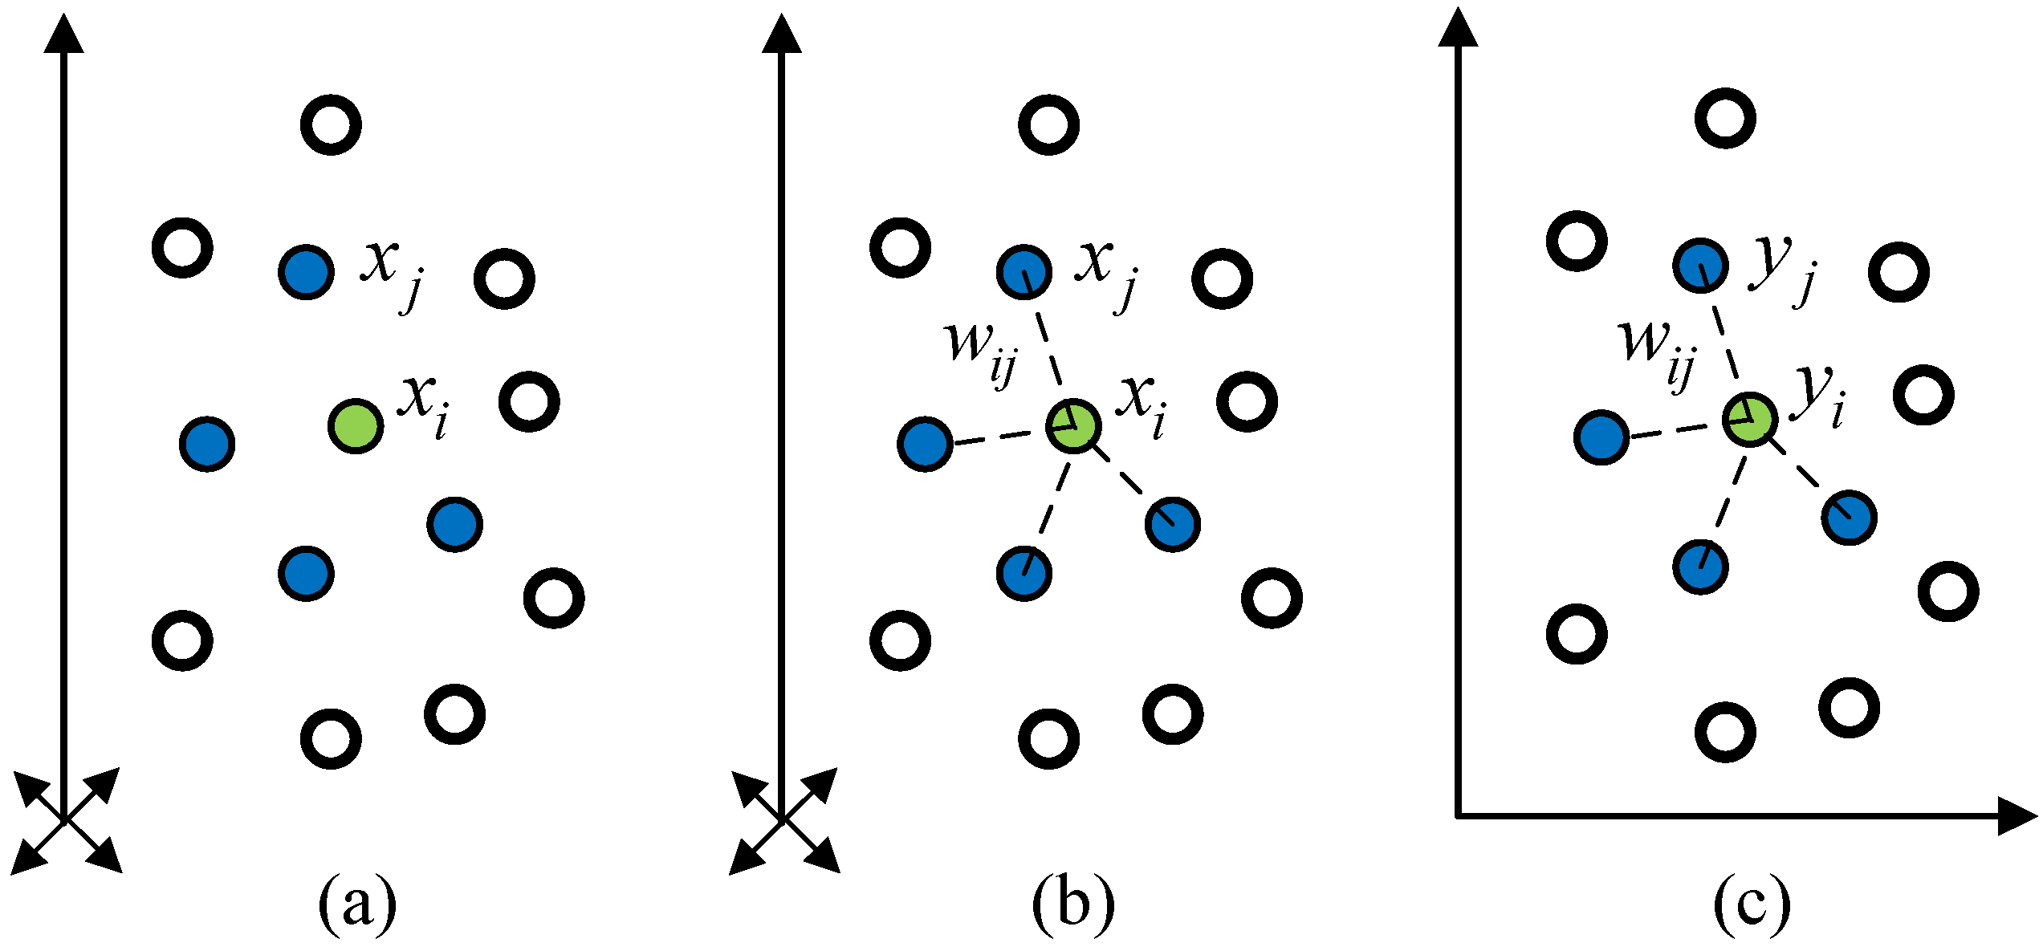
L’idea
Notes:
Identifico i vicini
Determino i pesi relativi a ogni punto nello spazio ad alta dimensionalità
Con gli stessi pesi, ricavo i punti nello spazio a bassa dimensionalità

Slide 5
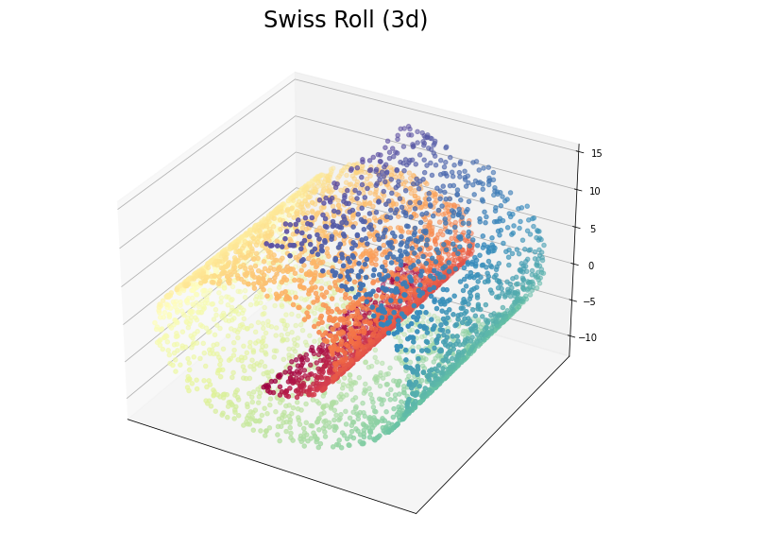
Swiss Roll

Slide 6
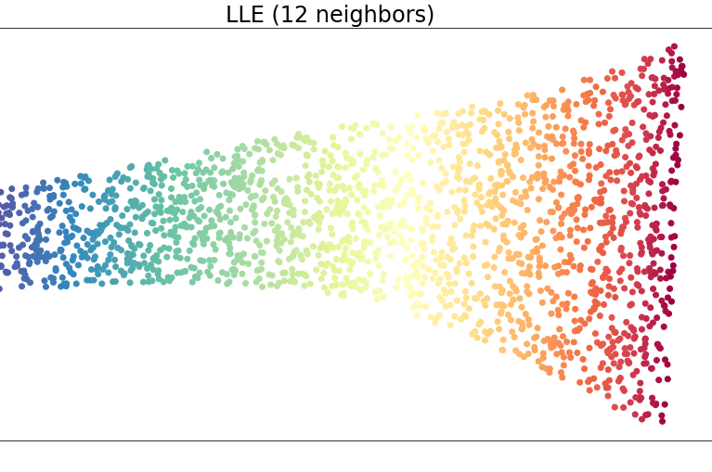
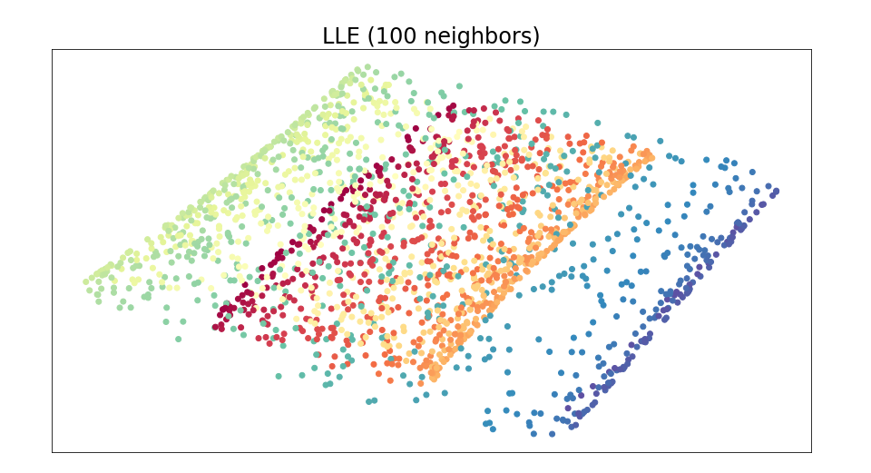
Swiss Roll (2)
Notes:
Differenza sul risultato in base alla scelta del numero dei neighbors

Slide 7
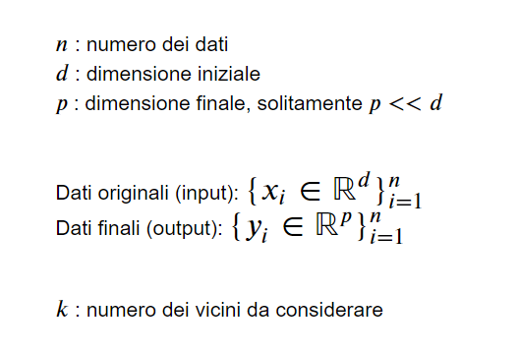
Un po’ di simbologia

Slide 8


1: k-Nearest Neighbors
Trovare i k vicini di ogni punto

Slide 9
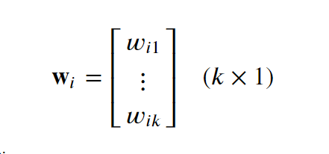
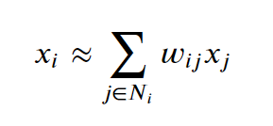
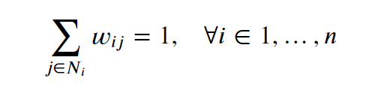
2: Linear Reconstruction
Trovare i pesi degli archi

Slide 10
3: Linear Embedding
Trovare le coordinate di dimensionalità ridotta

Slide 11
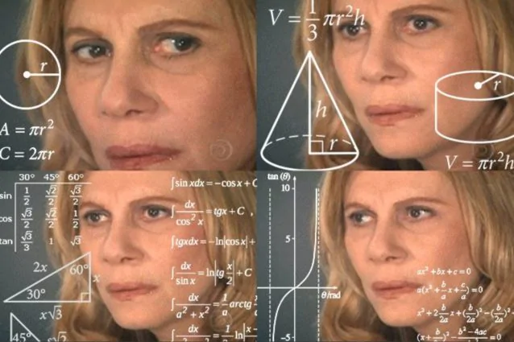
Un po’ troppa matematica

Slide 12
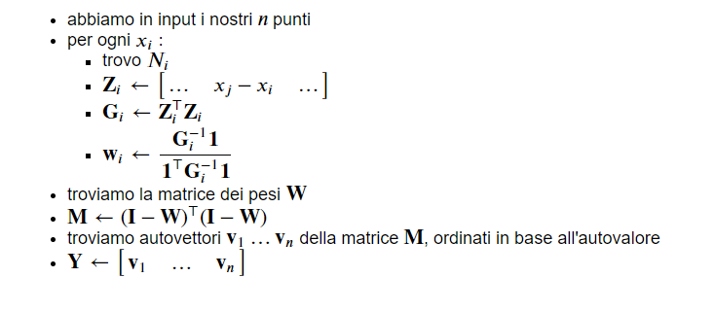
Riassumiamo

Slide 13
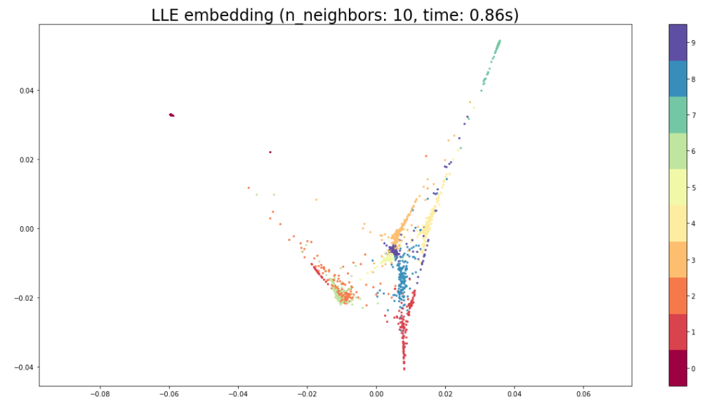
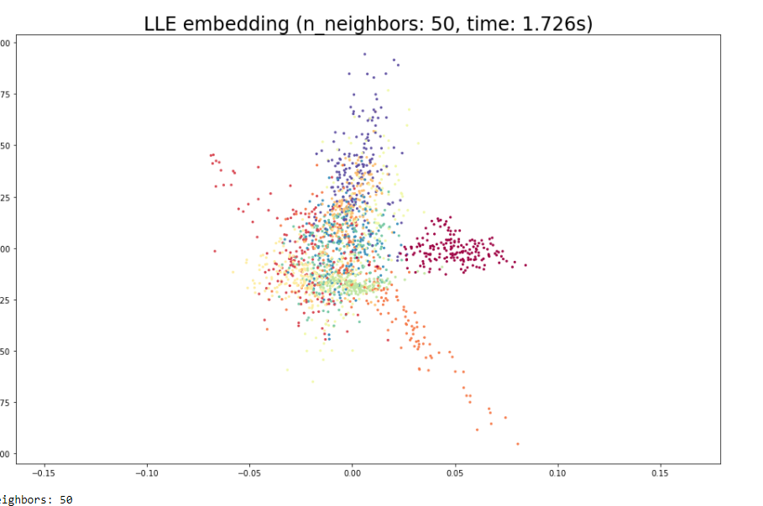
Digits dataset

